Slide 1
深度前馈网络
中国科学技术大学 | 大数据学院 | 连德富
dove.ustc@gmail.com

Slide 2

1. 定义与实例
2. 基于梯度的学习
目录
3. 隐藏单元
4. 架构设计
5. 反向传播
6. 历史小记

Slide 3
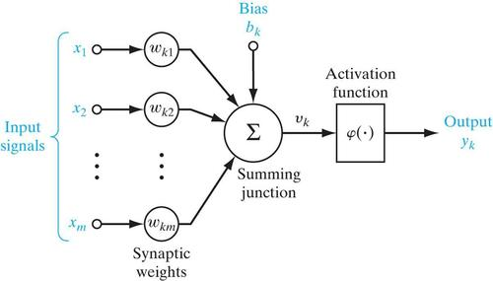
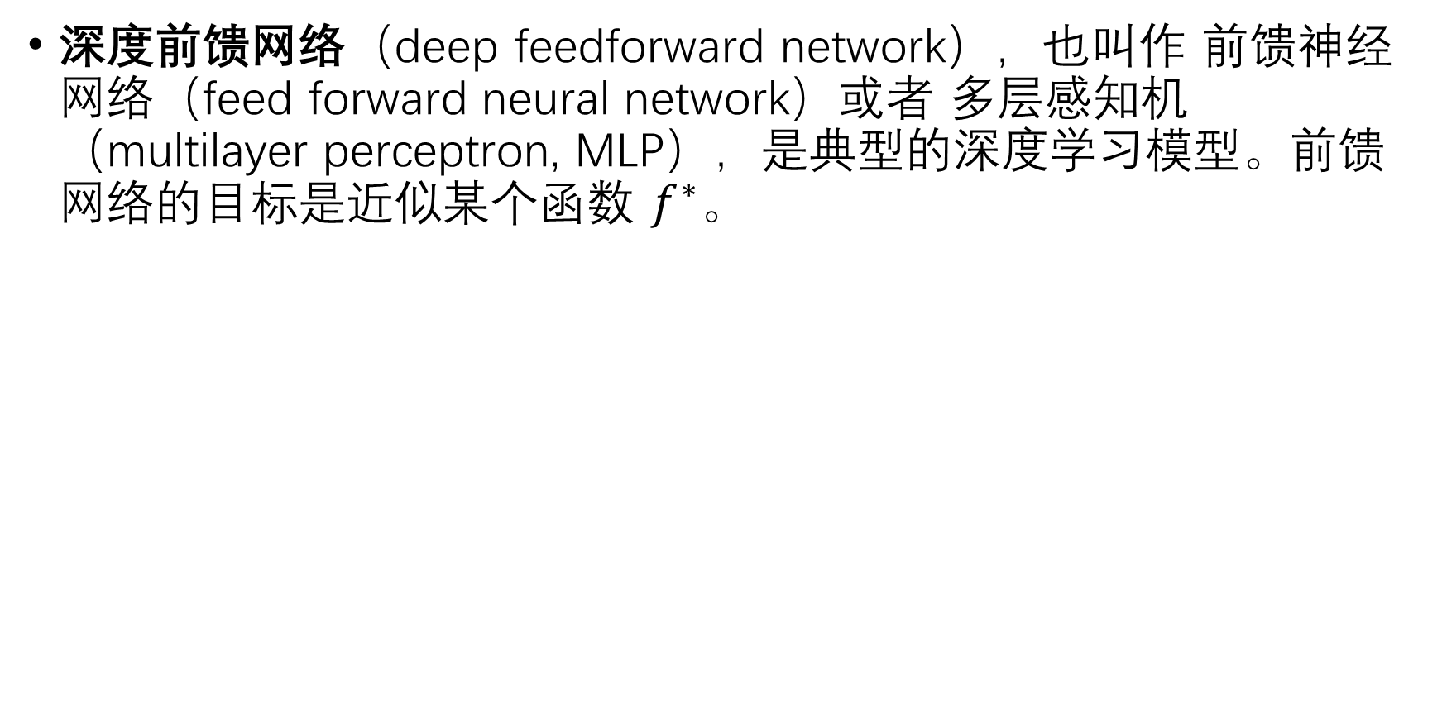
定义
深度前馈网络（deep feedforward network），也叫作 前馈神经网络（feed forward neural network）或者 多层感知机（multilayer perceptron, MLP），是典型的深度学习模型。前馈网络的目标是近似某个函数 $f^{∗}$。

Slide 4
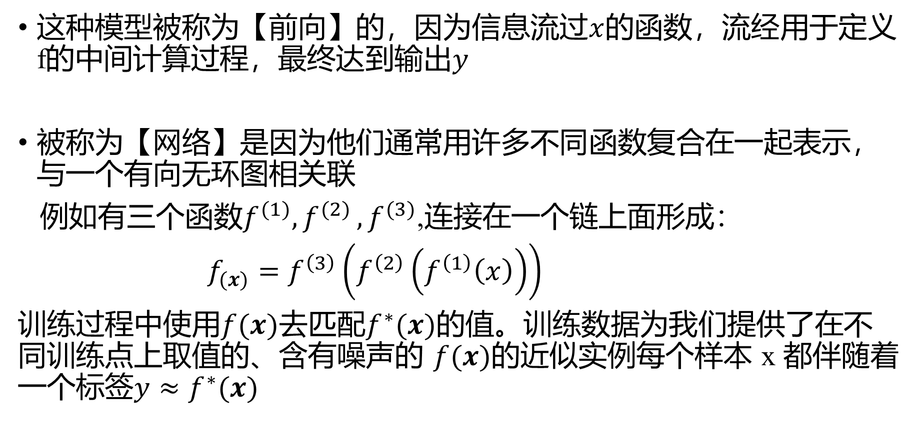
深度前馈网络
这种模型被称为【前向】的，因为信息流过$x$的函数，流经用于定义f的中间计算过程，最终达到输出$y$
被称为【网络】是因为他们通常用许多不同函数复合在一起表示，与一个有向无环图相关联
例如有三个函数$f^{(1)}{,f}^{(2)}{,f}^{(3)}$,连接在一个链上面形成：
$f_{(x)}=f^{\left(3\right)}\left(f^{\left(2\right)}\left(f^{\left(1\right)}\left(x\right)\right)\right)$
训练过程中使用$f(x)$去匹配$f^{∗}(x)$的值。训练数据为我们提供了在不同训练点上取值的、含有噪声的 $f(x)$的近似实例每个样本 x 都伴随着一个标签$y≈f^{∗}(x)$

Slide 5
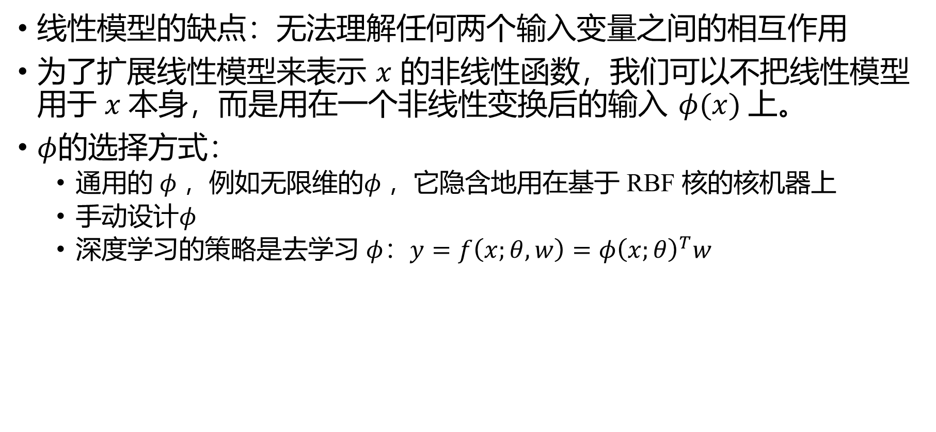
深度前馈网络
线性模型的缺点：无法理解任何两个输入变量之间的相互作用
为了扩展线性模型来表示 $x$ 的非线性函数，我们可以不把线性模型用于 $x$本身，而是用在一个非线性变换后的输入 $φ(x)$上。
$φ$的选择方式：
通用的 $φ$，例如无限维的$φ$，它隐含地用在基于 RBF 核的核机器上
手动设计$φ$
深度学习的策略是去学习 $φ$：$y=f\left(x;θ,w\right)=φ{\left(x;θ\right)}^{T}w$

Slide 6
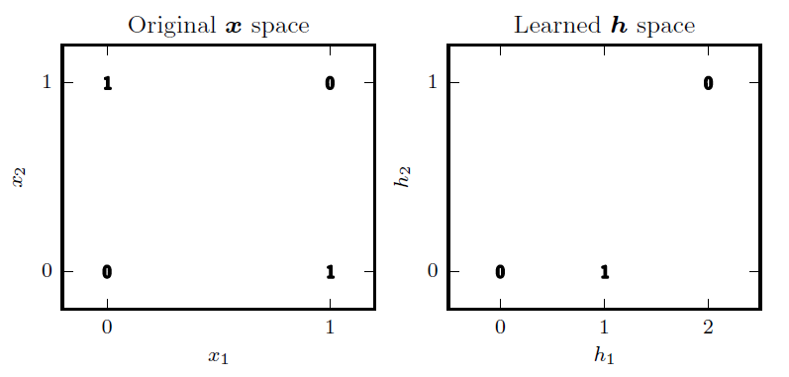
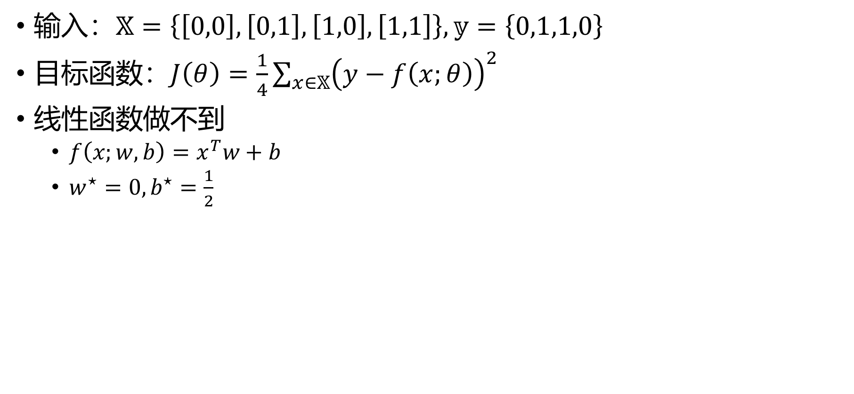
实例：学习 XOR
输入：$𝕏=\left\{\left[0,0\right],\left[0,1\right],\left[1,0\right],\left[1,1\right]\right\}, 𝕪=\left\{0,1,1,0\right\}$
目标函数：$J\left(θ\right)=\frac{1}{4}\sum_{x∈𝕏}{{\left(y−f\left(x;θ\right)\right)}^{2}}$
线性函数做不到
$f\left(x;w,b\right)=x^{T}w+b$
$w^{⋆}=0, b^{⋆}=\frac{1}{2}$

Slide 7
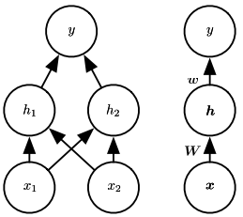
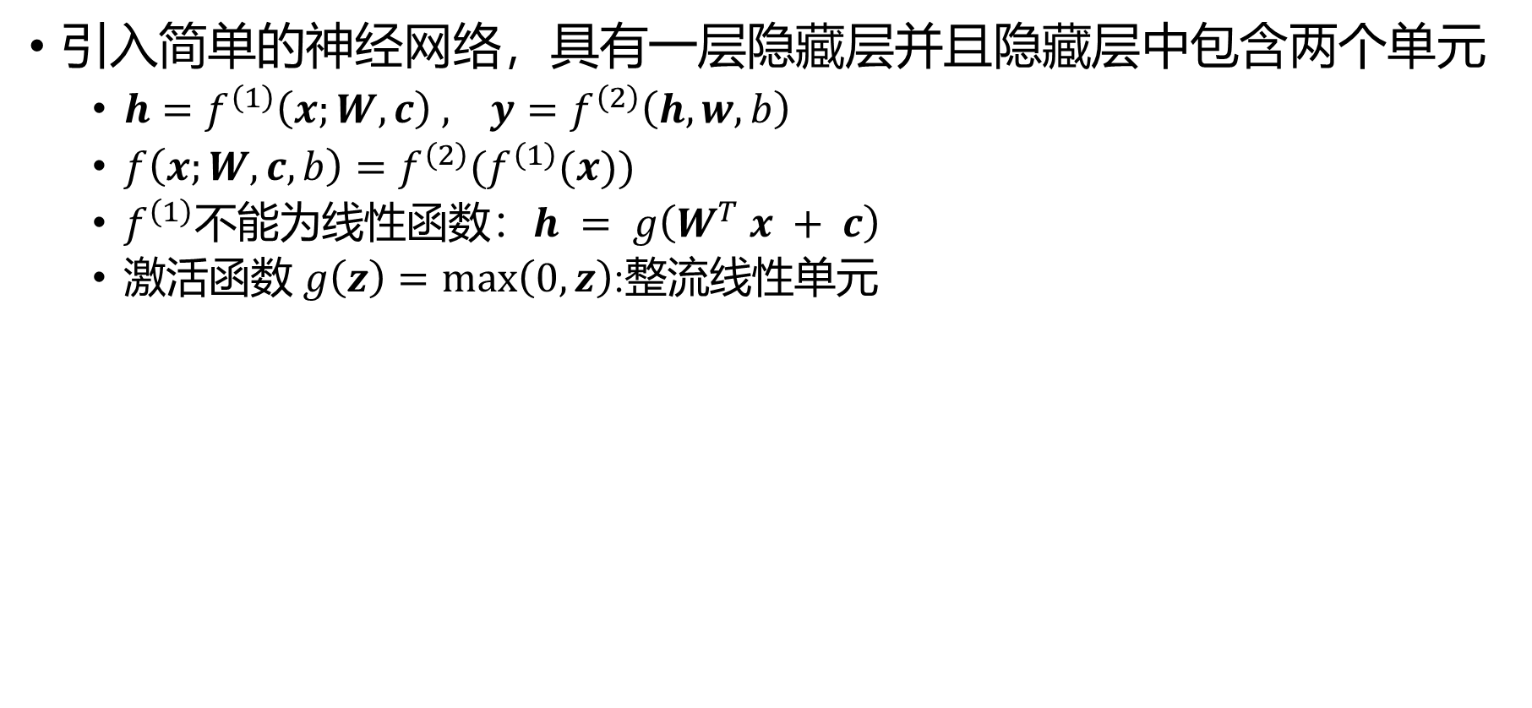
实例：学习 XOR
引入简单的神经网络，具有一层隐藏层并且隐藏层中包含两个单元
$h=f^{\left(1\right)}\left(x;W,c\right) , {y=f}^{\left(2\right)}\left(h,w,b\right)$
$f\left(x;W,c,b\right)=f^{\left(2\right)}(f^{\left(1\right)}(x))$
$f^{\left(1\right)}$不能为线性函数：$h = g\left(W^{T} x + c\right)$
激活函数 $g\left(z\right)=\max\left(0,z\right)$:整流线性单元

Slide 8
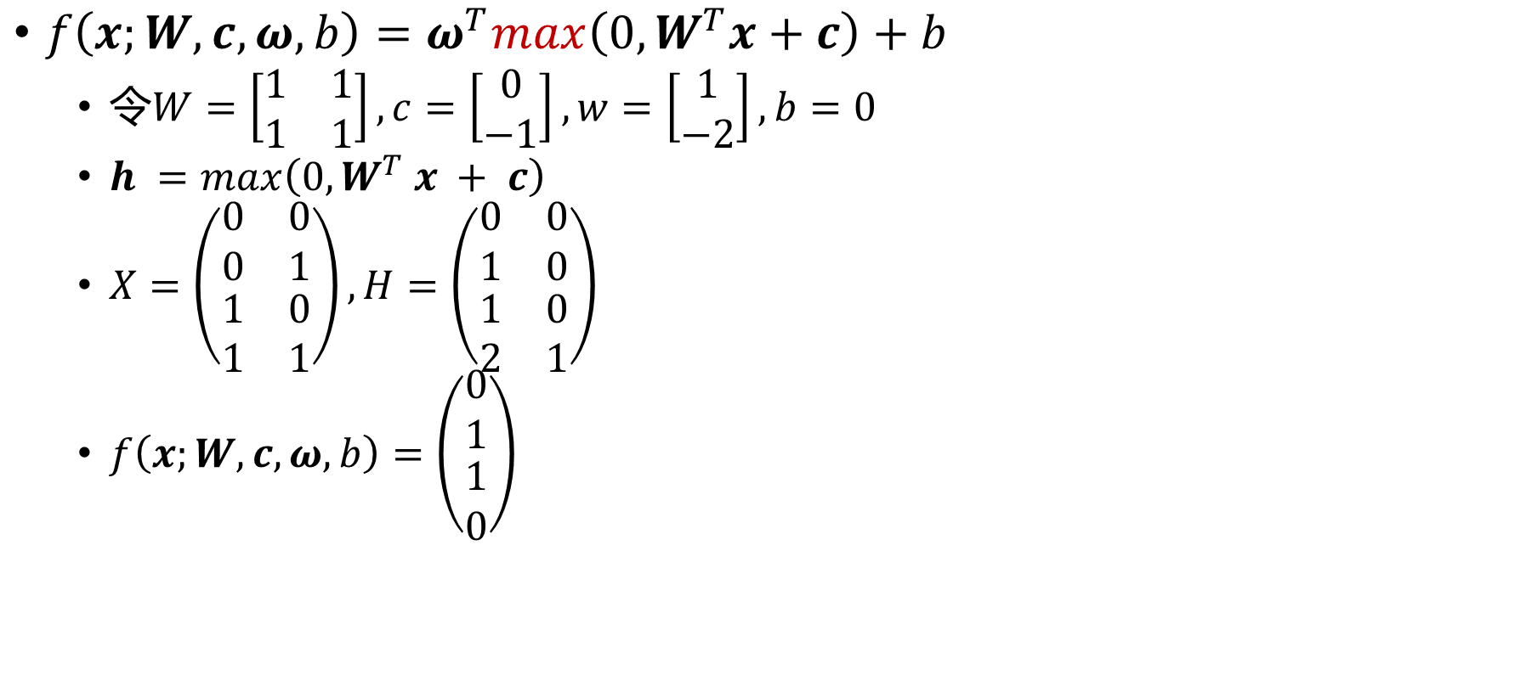
实例：学习 XOR
$f\left(x;W,c,ω,b\right)=ω^{T}max\left(0,W^{T}x+c\right)+b$
令$W=\left[\begin{matrix}1 & 1 \\ 1 & 1\end{matrix}\right], c=\left[\begin{matrix}0 \\ −1\end{matrix}\right],w=\left[\begin{matrix}1 \\ −2\end{matrix}\right], b=0$
$h =max\left(0, W^{T} x + c\right)$
$X=\left(\begin{matrix}0 & 0 \\ 0 & 1 \\ \begin{aligned}1 \\ 1\end{aligned} & \begin{aligned}0 \\ 1\end{aligned}\end{matrix}\right), H=\left(\begin{matrix}0 & 0 \\ 1 & 0 \\ \begin{aligned}1 \\ 2\end{aligned} & \begin{aligned}0 \\ 1\end{aligned}\end{matrix}\right)$
$f\left(x;W,c,ω,b\right)=\left(\begin{matrix}0 \\ 1 \\ \begin{aligned}1 \\ 0\end{aligned}\end{matrix}\right)$

Slide 9
1. 定义与实例
2. 基于梯度的学习
目录
3. 隐藏单元
4. 架构设计
5. 反向传播
6. 历史小记

Slide 10
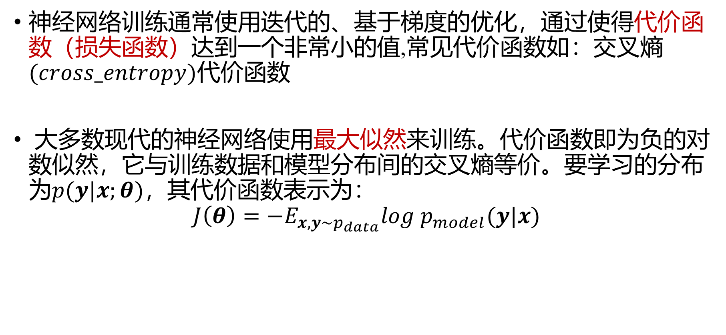
代价函数
神经网络训练通常使用迭代的、基于梯度的优化，通过使得代价函数（损失函数）达到一个非常小的值,常见代价函数如：交叉熵$(cross_entropy)$代价函数
大多数现代的神经网络使用最大似然来训练。代价函数即为负的对数似然，它与训练数据和模型分布间的交叉熵等价。要学习的分布为$p(y|x;θ)$，其代价函数表示为：
$$J\left(θ\right)=−E_{x,y\sim p_{data}}log{ p}_{model}(y|x)$$

Slide 11
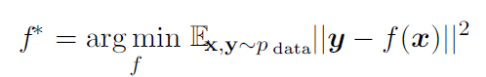
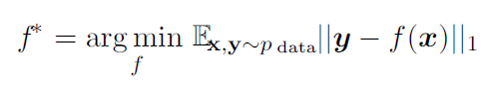
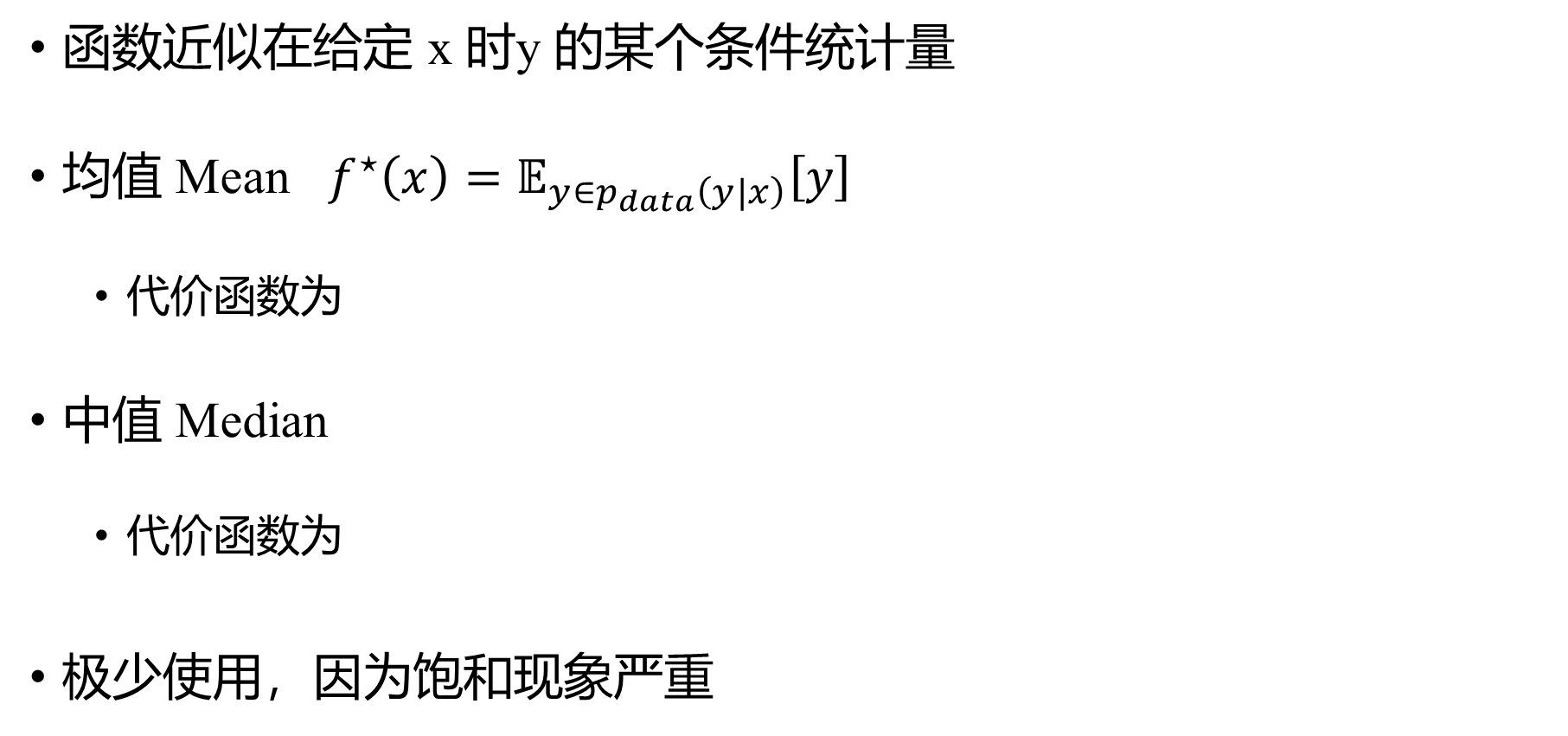
代价函数
函数近似在给定 x 时y 的某个条件统计量
均值 Mean $f^{⋆}\left(x\right)=𝔼_{y∈p_{data}\left(y|x\right)}\left[y\right]$
代价函数为
中值 Median
代价函数为
极少使用，因为饱和现象严重

Slide 12
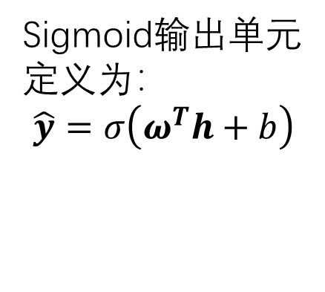
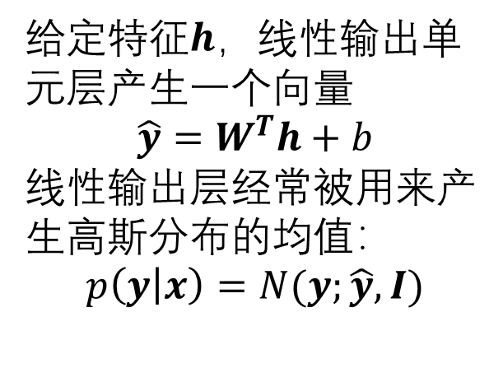
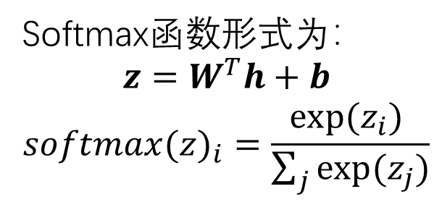
输出单元
用于高斯输出分布的线性单元
用于 Bernoulli 输出分布的 sigmoid 单元
用于 Multinoulli 输出分布的 softmax 单元
给定特征$h，线性$输出单元层产生一个向量
$$\hat{y}=W^{T}h+b$$
线性输出层经常被用来产生高斯分布的均值：
$$p\left(y | x\right)=N(y;\hat{y},I)$$
Sigmoid输出单元定义为：
$$\hat{y}=σ\left(ω^{T}h+b\right)$$
Softmax函数形式为：
$$z=W^{T}h+b$$
$$softmax(z)_{i}=\frac{exp⁡(z_{i}) }{\sum_{j}{exp⁡(z_{j})}}$$

Slide 13
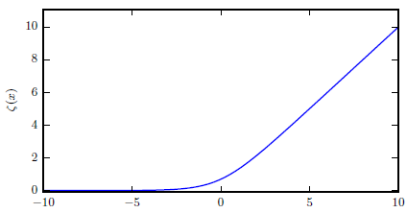
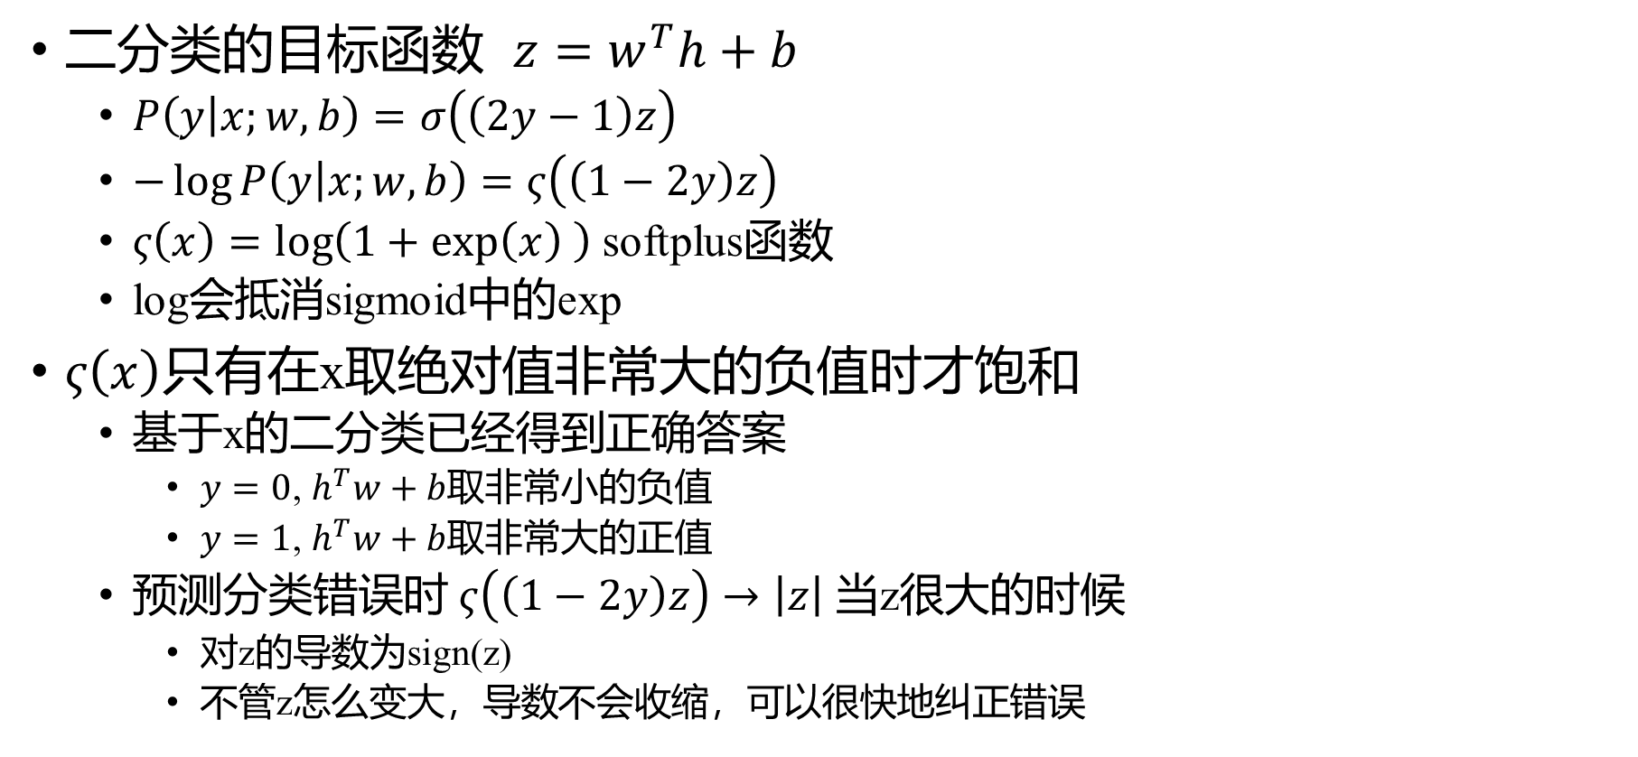
输出单元 - sigmoid
二分类的目标函数 $z=w^{T}h+b$
$P\left(y | x;w,b\right)=σ\left(\left(2y−1\right)z\right)$
$−\log{P\left(y | x;w,b\right)=ς\left(\left(1−2y\right)z\right)}$
$ς\left(x\right)=\log\left(1+\exp\left(x\right) \right)$ softplus函数
log会抵消sigmoid中的exp
$ς\left(x\right)$只有在x取绝对值非常大的负值时才饱和
基于x的二分类已经得到正确答案
$y=0$, $h^{T}w+b$取非常小的负值
$y=1$, $h^{T}w+b$取非常大的正值
预测分类错误时 $ς\left(\left(1−2y\right)z\right)→\left|z\right|$ 当z很大的时候
对z的导数为sign(z)
不管z怎么变大，导数不会收缩，可以很快地纠正错误

Slide 14
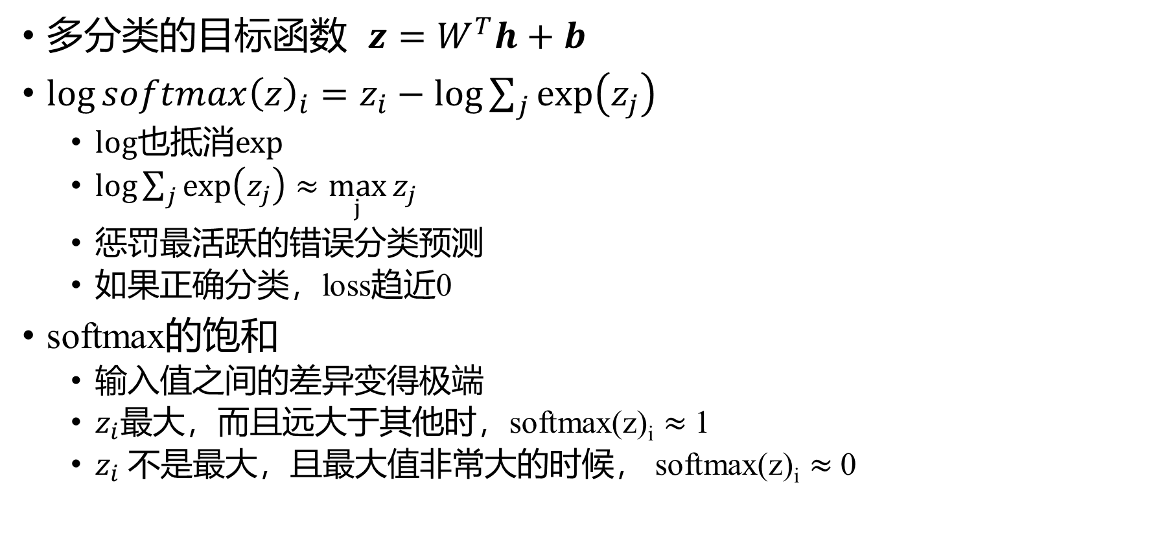
输出单元 - softmax
多分类的目标函数 $z=W^{T}h+b$
${\log{softmax\left(z\right)}}_{i}=z_{i}−\log{\sum_{j}{\exp\left(z_{j}\right)}}$
log也抵消exp
$\log{\sum_{j}{\exp\left(z_{j}\right)}}≈\max_{j}{z_{j}}$
惩罚最活跃的错误分类预测
如果正确分类，loss趋近0
softmax的饱和
输入值之间的差异变得极端
$z_{i}$最大，而且远大于其他时，softmax(z)_{i} $≈$1
$z_{i}$ 不是最大，且最大值非常大的时候， softmax(z)_{i} $≈$0

Slide 15
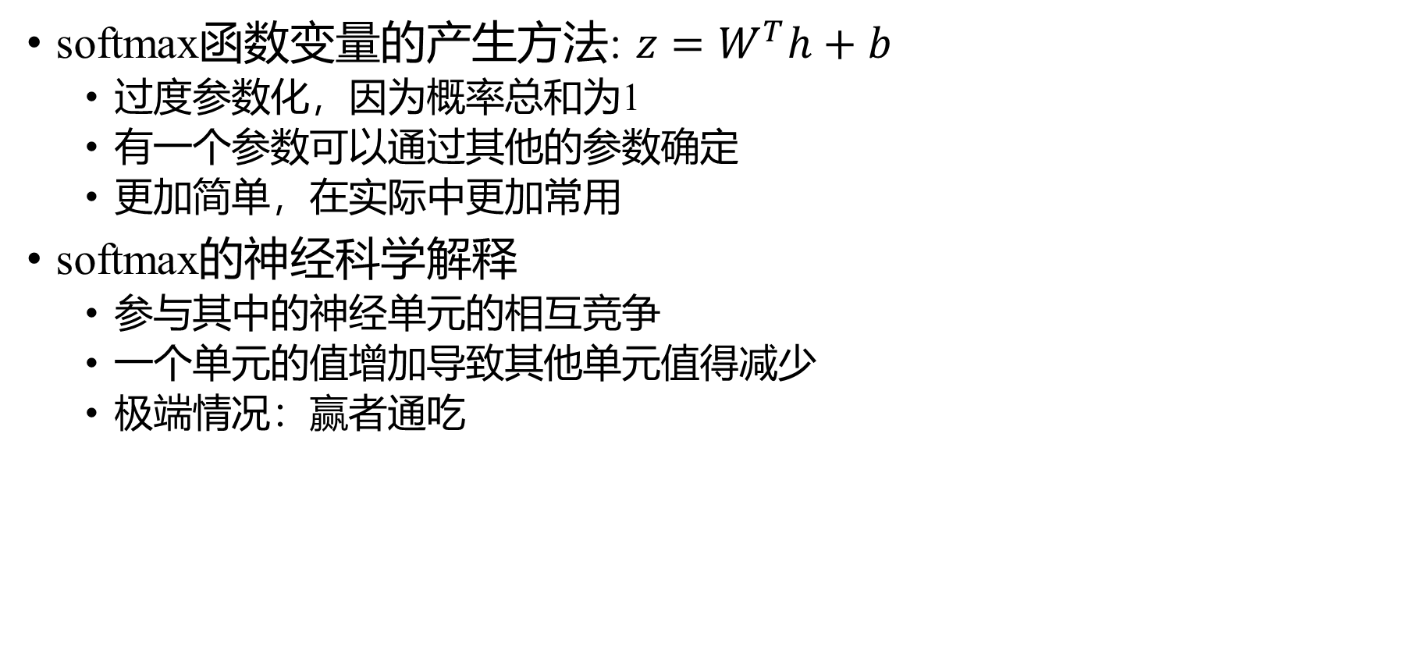
输出单元 - softmax
softmax函数变量的产生方法: $z=W^{T}h+b$
过度参数化，因为概率总和为1
有一个参数可以通过其他的参数确定
更加简单，在实际中更加常用
softmax的神经科学解释
参与其中的神经单元的相互竞争
一个单元的值增加导致其他单元值得减少
极端情况：赢者通吃

Slide 16
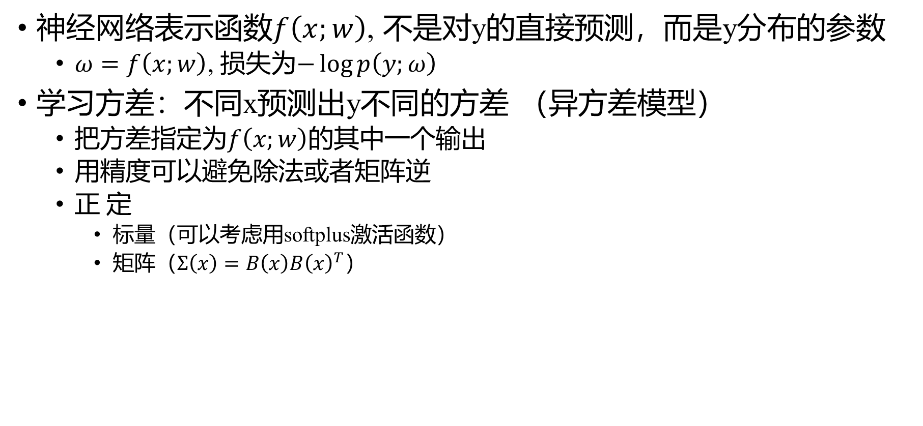
输出单元 – 其他
神经网络表示函数$f\left(x;w\right)$, 不是对y的直接预测，而是y分布的参数
$ω=f\left(x;w\right)$, 损失为$−\log{p\left(y;ω\right)}$
学习方差：不同x预测出y不同的方差 （异方差模型）
把方差指定为$f\left(x;w\right)$的其中一个输出
用精度可以避免除法或者矩阵逆
正 定
标量（可以考虑用softplus激活函数）
矩阵（$Σ\left(x\right)=B\left(x\right)B{\left(x\right)}^{T}$）

Slide 17
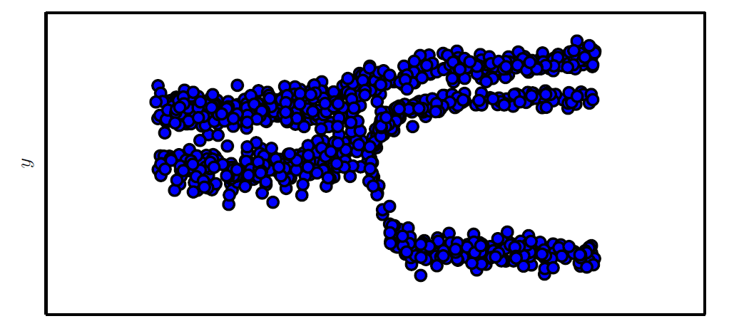
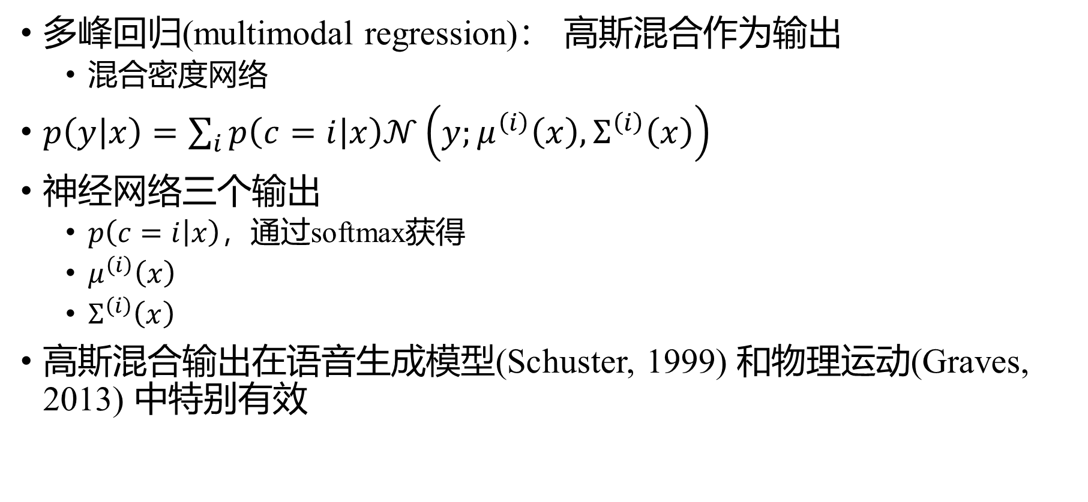
输出单元 – 其他
多峰回归(multimodal regression)： 高斯混合作为输出
混合密度网络
$p\left(y | x\right)=\sum_{i}{p\left(c=i | x\right)𝒩\left(y;μ^{\left(i\right)}\left(x\right),Σ^{\left(i\right)}\left(x\right)\right)}$
神经网络三个输出
$p\left(c=i | x\right)$，通过softmax获得
$μ^{\left(i\right)}\left(x\right)$
$Σ^{\left(i\right)}\left(x\right)$
高斯混合输出在语音生成模型(Schuster, 1999) 和物理运动(Graves, 2013) 中特别有效

Slide 18
1. 定义与实例
2. 基于梯度的学习
目录
3. 隐藏单元
4. 架构设计
5. 反向传播
6. 历史小记

Slide 19
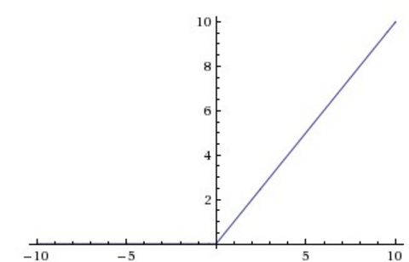
隐藏单元
整流线性单元
整流线性单元使用激活函数$g\left(z\right)=max⁡(0,z)$
整流线性单元使用激活函数𝑔(𝑧)=max⁡(0,𝑧)
与线性单元类似，易于优化
处于激活时导数保持较大，梯度大且一致
通常作用于仿射变换之上:$h=g(W^{T}x+b)$
通常作用于仿射变换之上:𝒉=𝑔(𝑾^𝑻 𝒙+𝑏)
b初始化为小的正值，如0.1

Slide 20
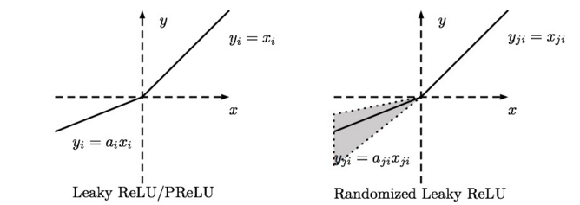
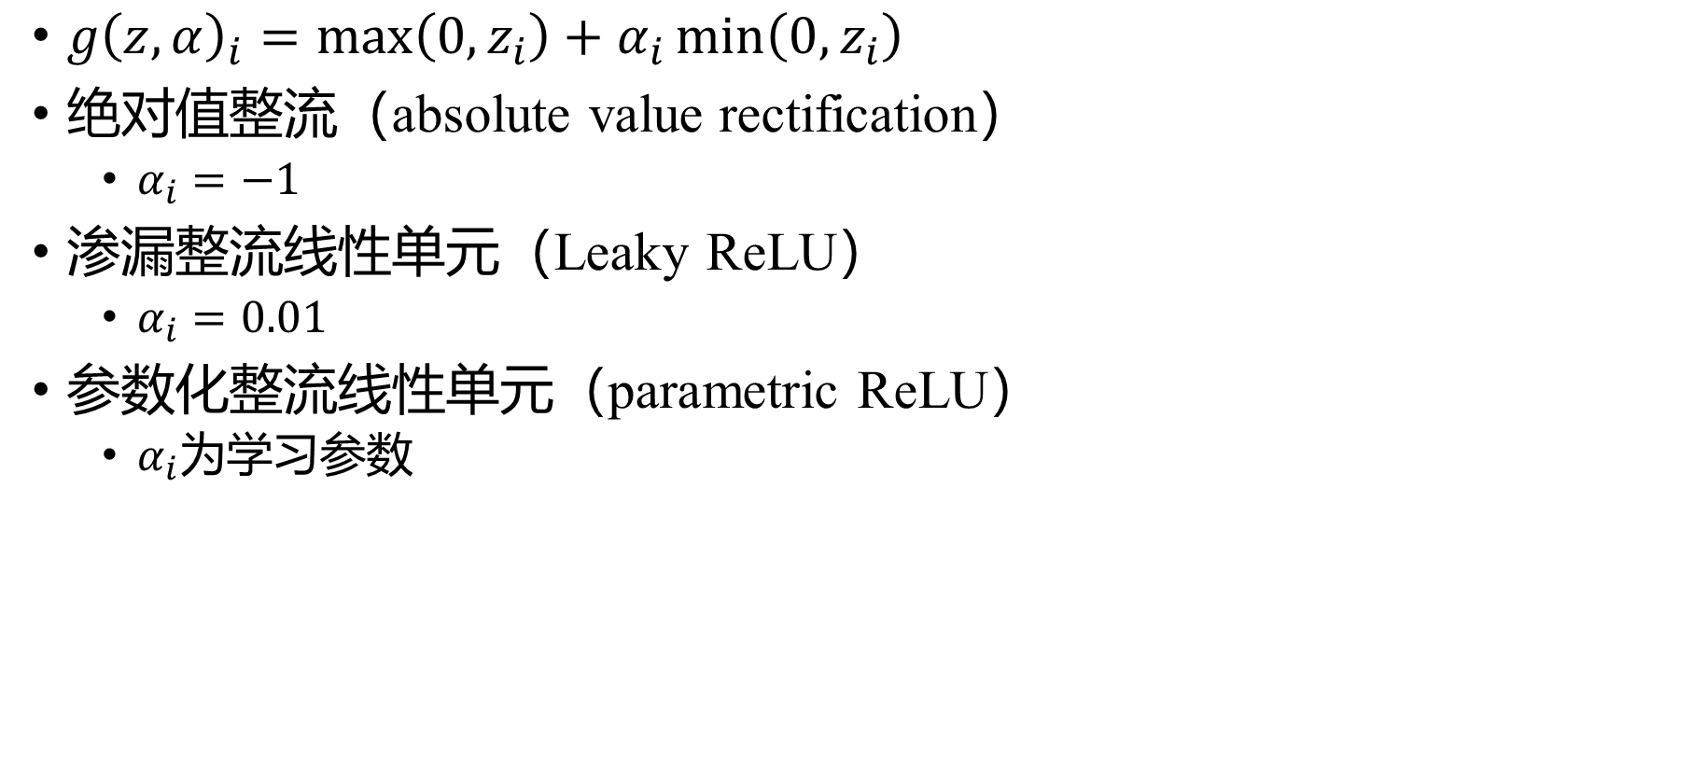
整流线性单元扩展
$g{\left(z,α\right)}_{i}=\max\left(0,z_{i}\right)+α_{i}\min\left(0,z_{i}\right)$
绝对值整流（absolute value rectification）
$α_{i}=−1$
渗漏整流线性单元（Leaky ReLU）
$α_{i}=0.01$
参数化整流线性单元（parametric ReLU）
$α_{i}$为学习参数

Slide 21
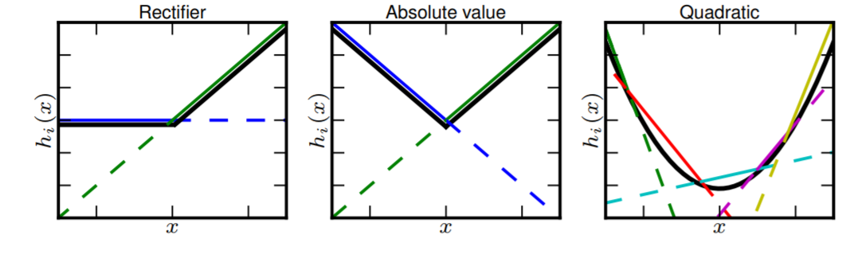
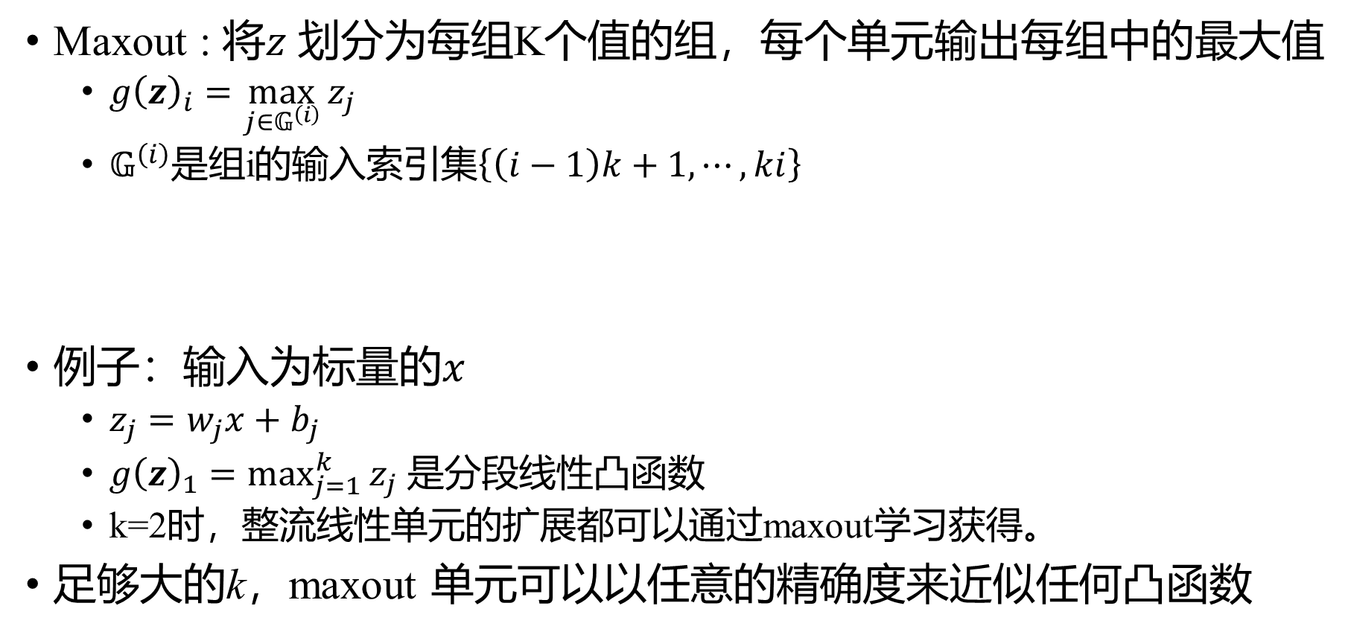
整流线性单元扩展
Maxout : 将$z$ 划分为每组K个值的组，每个单元输出每组中的最大值
$g{\left(z\right)}_{i}=\max_{j∈𝔾^{\left(i\right)}}{z_{j}}$
$𝔾^{\left(i\right)}$是组i的输入索引集$\left\{\left(i−1\right)k+1,⋯,ki\right\}$
例子：输入为标量的$x$
$z_{j}=w_{j}x+b_{j}$
$g{\left(z\right)}_{1}=\max_{j=1}^{k}{z_{j}}$ 是分段线性凸函数
k=2时，整流线性单元的扩展都可以通过maxout学习获得。
足够大的k，maxout 单元可以以任意的精确度来近似任何凸函数

Slide 22
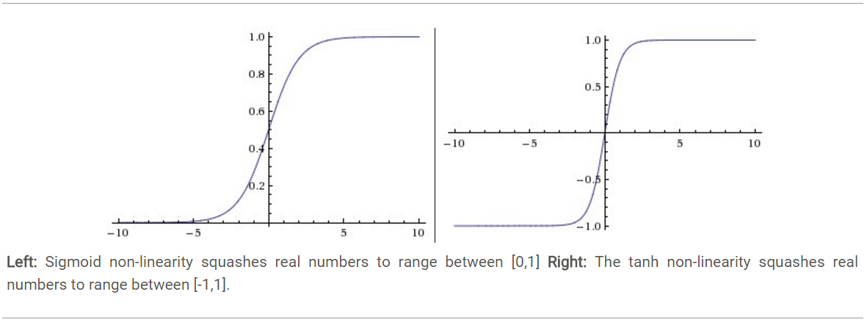
隐藏单元
logistic sigmoid与双曲正切函数
logistic sigmoid激活函数：$g\left(z\right)=σ(z)$
logistic sigmoid激活函数：𝑔(𝑧)=𝜎(𝑧)
双曲正切激活函数：$g\left(z\right)=\tanh\left(z\right),其中\tanh\left(z\right)=2σ\left(2z\right)−1$
双曲正切激活函数：𝑔(𝑧)=tanh⁡(𝑧),其中 tanh⁡(𝑧)=2𝜎(2𝑧)−1
Sigmoid单元具有广泛饱和性，会使基于梯度的学习变得非常困难，不鼓励将它们用作前馈网络中的隐藏单元
tanh在0附近与单位函数类似，只要网络激活保持一个较小值，训练深层神经网路类似于训练一个线性模型。
Sigmoid函数多应用在前馈神经网络以外的情景，如循环网络
双曲正切激活函数通常要比logistic sigmoid 函数表现更好

Slide 23
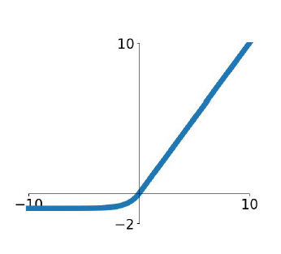
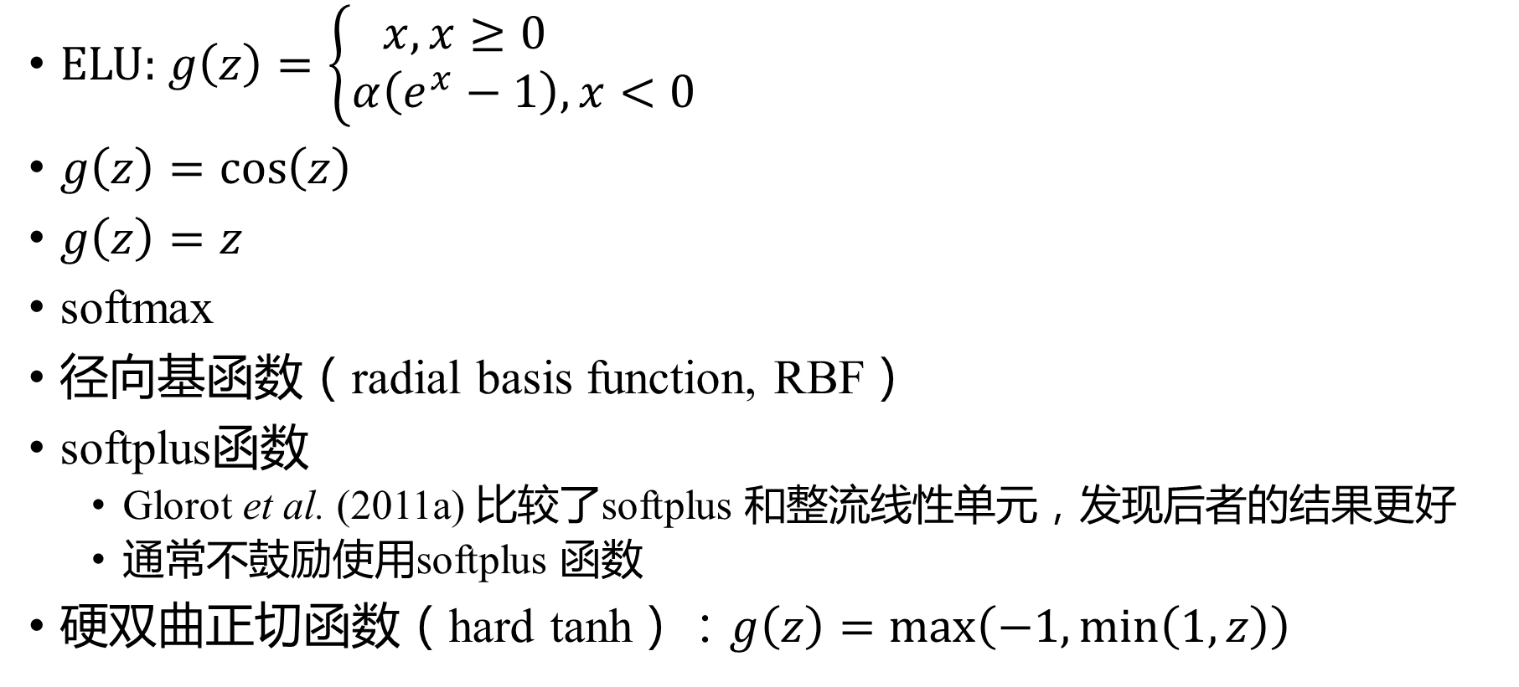
隐藏单元
ELU: $g\left(z\right)=\left\{\begin{aligned}\begin{aligned}&x,x≥0\end{aligned} \\ &α\left(e^{x}−1\right),&x<0\end{aligned}\right.$
$g\left(z\right)=\cos\left(z\right)$
$g\left(z\right)=z$
softmax
径向基函数（radial basis function, RBF）
softplus函数
Glorot et al. (2011a) 比较了softplus 和整流线性单元，发现后者的结果更好
通常不鼓励使用softplus 函数
硬双曲正切函数（hard tanh）：$g\left(z\right)=\max\left(−1,\min\left(1,z\right)\right)$

Slide 24
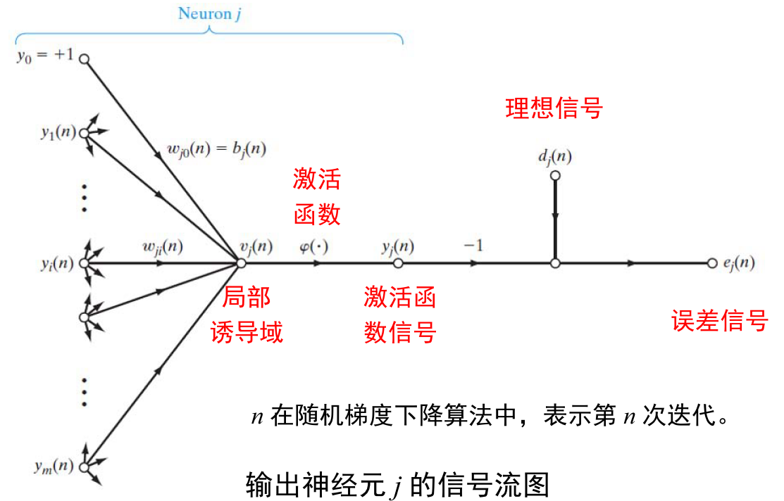
隐藏单元

Slide 25
1. 定义与实例
2. 基于梯度的学习
目录
3. 隐藏单元
4. 架构设计
5. 反向传播
6. 历史小记

Slide 26
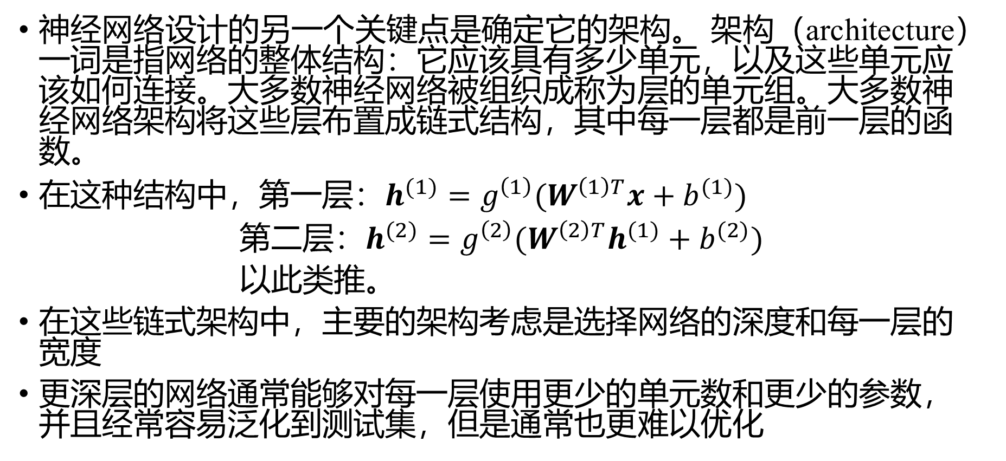
架构设计
神经网络设计的另一个关键点是确定它的架构。 架构（architecture）一词是指网络的整体结构：它应该具有多少单元，以及这些单元应该如何连接。大多数神经网络被组织成称为层的单元组。大多数神经网络架构将这些层布置成链式结构，其中每一层都是前一层的函数。
在这种结构中，第一层：$h^{(1)}=g^{\left(1\right)}(W^{\left(1\right)T}x+b^{(1)})$
第二层：$h^{(2)}=g^{\left(2\right)}(W^{\left(2\right)T}h^{(1)}+b^{(2)})$
以此类推。
在这些链式架构中，主要的架构考虑是选择网络的深度和每一层的宽度
更深层的网络通常能够对每一层使用更少的单元数和更少的参数，并且经常容易泛化到测试集，但是通常也更难以优化

Slide 27
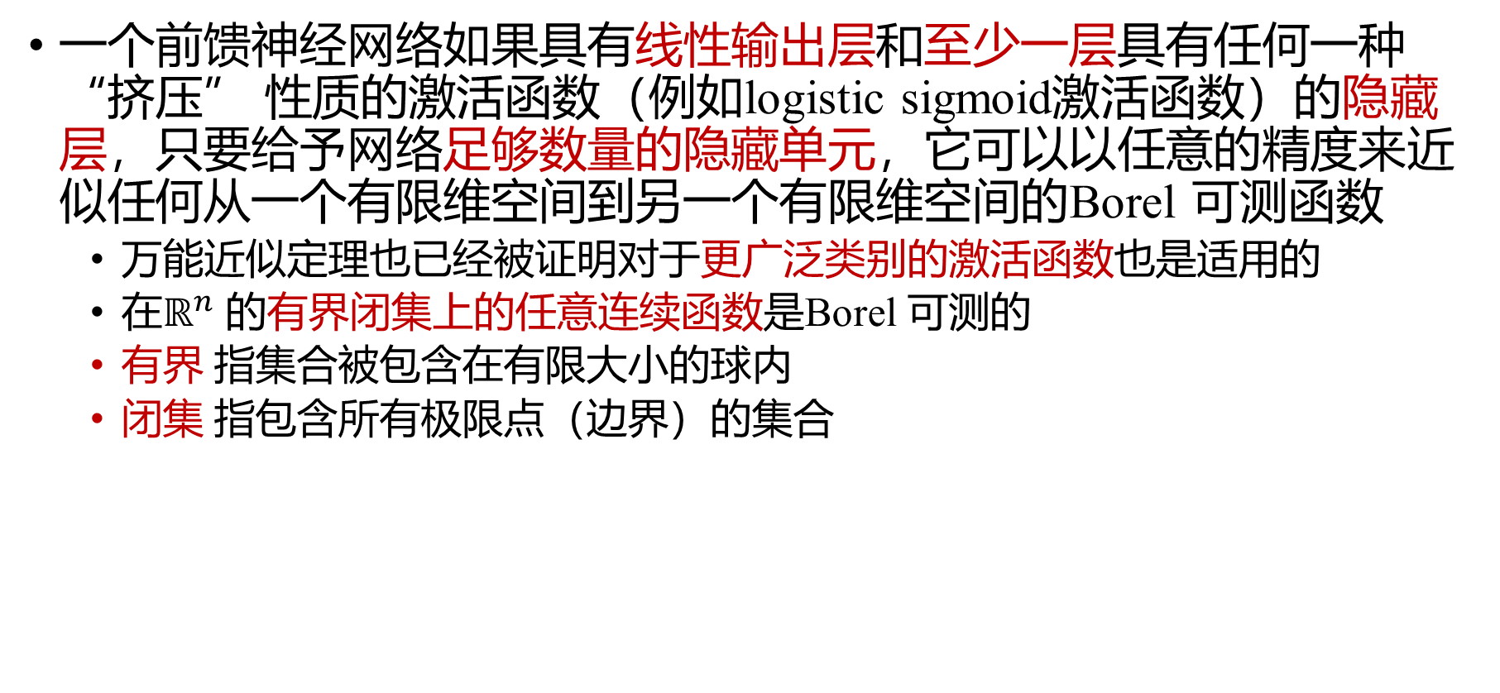
万能近似定理
一个前馈神经网络如果具有线性输出层和至少一层具有任何一种“挤压” 性质的激活函数（例如logistic sigmoid激活函数）的隐藏层，只要给予网络足够数量的隐藏单元，它可以以任意的精度来近似任何从一个有限维空间到另一个有限维空间的Borel 可测函数
万能近似定理也已经被证明对于更广泛类别的激活函数也是适用的
在$ℝ^{n}$ 的有界闭集上的任意连续函数是Borel 可测的
有界 指集合被包含在有限大小的球内
闭集 指包含所有极限点（边界）的集合

Slide 28
万能近似定理
一个大的MLP 一定能够表示任意函数
不能保证训练算法能够学得这个函数
训练的优化算法可能找不到用于期望函数的参数值。
训练算法可能由于过拟合而选择了错误的函数
可能需要很大（指数数量）的隐藏层，可能无法正确地学习和泛化
在很多情况下，使用更深的模型能够减少表示期望函数所需的单元的数量，并且可以减少泛化误差
存在一些函数族能够在网络的深度大于某个值d 时被高效地近似，而当深度被限制到小于或等于d 时需要一个远远大于之前的模型
浅层模型所需的隐藏单元的数量是维度的指数级

Slide 29
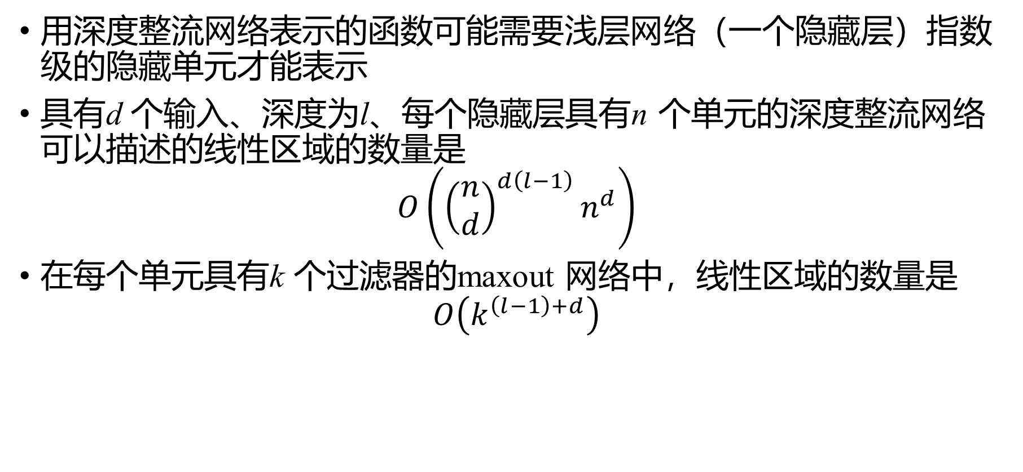
万能近似定理
用深度整流网络表示的函数可能需要浅层网络（一个隐藏层）指数级的隐藏单元才能表示
具有d 个输入、深度为l、每个隐藏层具有n 个单元的深度整流网络可以描述的线性区域的数量是
$$O\left({\left(\begin{matrix}n \\ d\end{matrix}\right)}^{d\left(l−1\right)}n^{d}\right)$$
在每个单元具有k 个过滤器的maxout 网络中，线性区域的数量是
$$O\left(k^{\left(l−1\right)+d}\right)$$

Slide 30
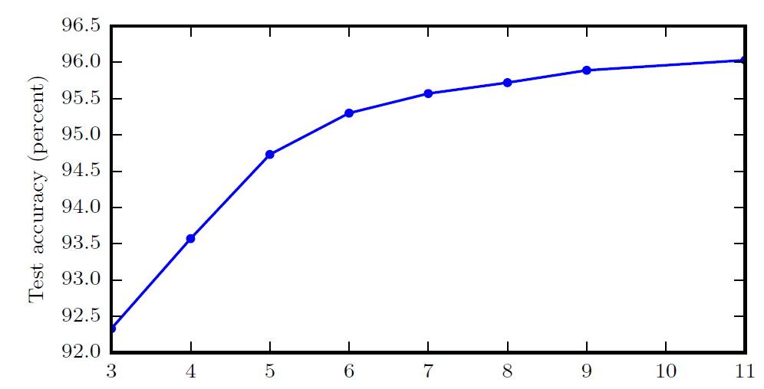
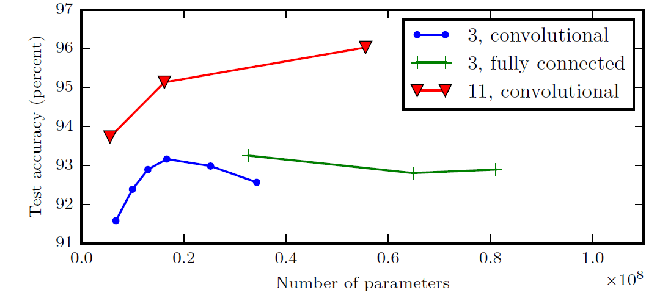
深度的影响
更深层的网络能够更好地泛化
测试集上的准确率随着深度的增加而不断增加（左图）
模型尺寸方面的增加并不能产生相同的效果（右图）
地址照片转录多位数字

Slide 31
1. 定义与实例
2. 基于梯度的学习
目录
3. 隐藏单元
4. 架构设计
5. 反向传播
6. 历史小记

Slide 32
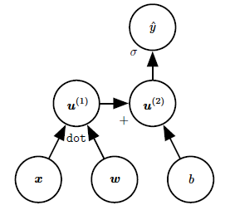
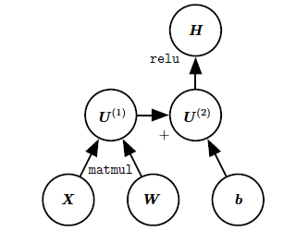
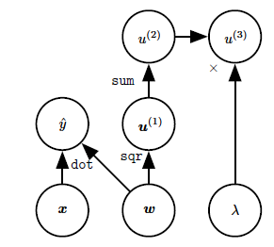
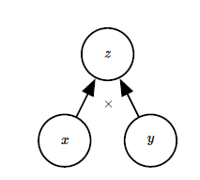
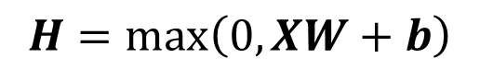
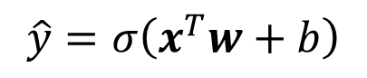

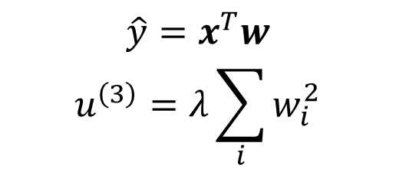
计算图
$$z=xy$$
$$\hat{y}=σ\left(x^{T}w+b\right)$$
$$H=\max\left(0,XW+b\right)$$
$$\hat{y}=x^{T}w$$
$$u^{\left(3\right)}=λ\sum_{i}{w_{i}^{2}}$$

Slide 33
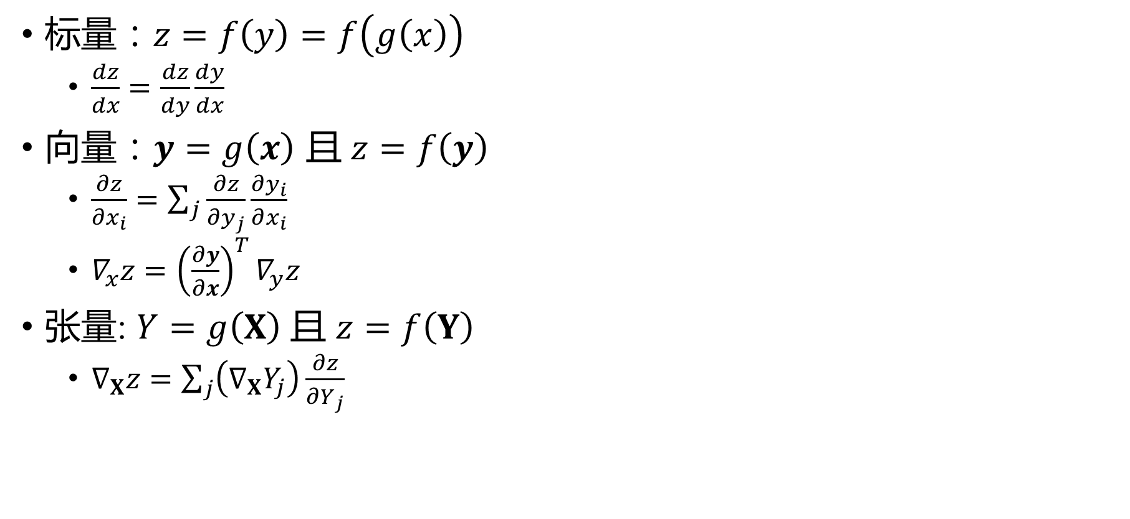
链式法则
标量：$z=f\left(y\right)=f\left(g\left(x\right)\right)$
$\frac{dz}{dx}=\frac{dz}{dy}\frac{dy}{dx}$
向量：$y=g\left(x\right)$ 且 $z=f\left(y\right)$
$\frac{∂z}{∂x_{i}}=\sum_{j}{\frac{∂z}{∂y_{j}}\frac{∂y_{i}}{∂x_{i}}}$
$∇_{x}z={\left(\frac{∂y}{∂x}\right)}^{T}∇_{y}z$
张量: $Y=g\left(X\right) 且$ $z=f\left(Y\right)$
$∇_{X}z=\sum_{j}{\left(∇_{X}Y_{j}\right)}\frac{∂z}{∂Y_{j}}$

Slide 34
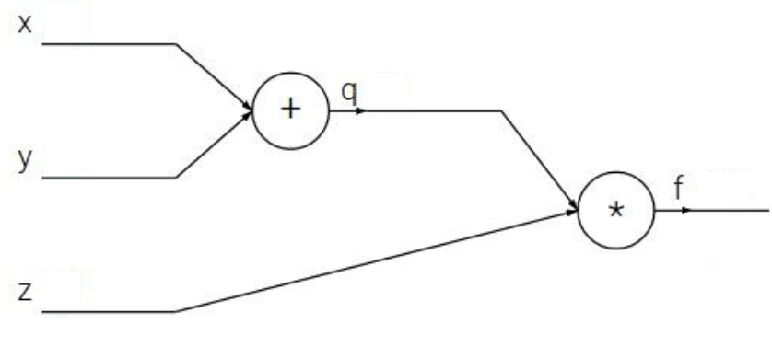
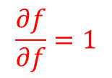
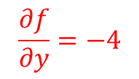
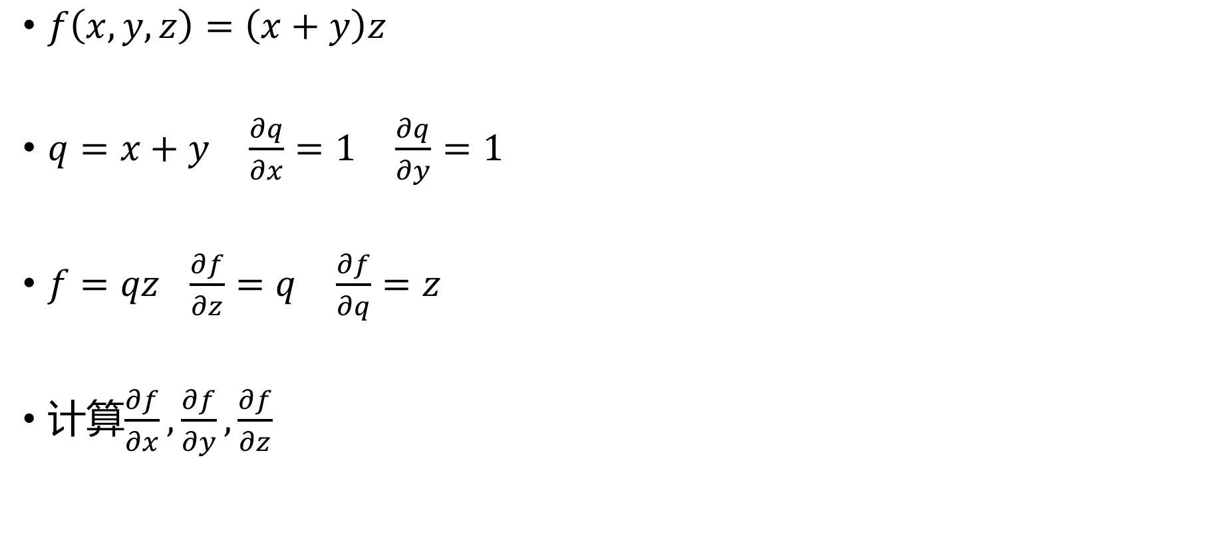
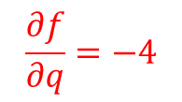



BP算法：简单例子
$$\frac{∂f}{∂x}=\frac{∂f}{∂q}\frac{∂q}{∂x}=−4$$
-2
$f\left(x,y,z\right)=\left(x+y\right)z$
$q=x+y$ $\frac{∂q}{∂x}=1$ $\frac{∂q}{∂y}=1$
$f=qz$ $\frac{∂f}{∂z}=q$ $\frac{∂f}{∂q}=z$
计算$\frac{∂f}{∂x},\frac{∂f}{∂y},\frac{∂f}{∂z}$
3
5
$$\frac{∂f}{∂q}=−4$$
-12
$$\frac{∂f}{∂y}=−4$$
$$\frac{∂f}{∂f}=1$$
-4
$$\frac{∂f}{∂z}=3$$
$$\frac{∂f}{∂y}=\frac{∂f}{∂q}\frac{∂q}{∂y}$$
Local gradient

Slide 35







BP算法
“local gradient”
f
gradients

Slide 36
BP算法-梯度向量化
x,y,z 都是向量
“local gradient”
Jacobian 矩阵
f
gradients

Slide 37












BP算法-梯度向量化例子
$f\left(x,W\right)={\left\|Wx\right\|}_{2}^{2}$
$$\frac{∂f}{∂q}=2q=\left[\begin{aligned}0.44 \\ 0.52\end{aligned}\right]$$
$$\left[\begin{matrix}0.088 & 0.176 \\ 0.104 & 0.208\end{matrix}\right]$$
$$\begin{aligned}\frac{∂f}{{∂W}_{ij}}&=\sum_{k}{\frac{∂f}{∂q_{k}}}\frac{∂q_{k}}{∂W_{ij}} \\ &=\sum_{k}{2q_{k}}1_{k=i}x_{j} \\ &=2q_{i}x_{j}\end{aligned}$$
$$\left[\begin{aligned}0.44 \\ 0.52\end{aligned}\right]$$
1
$$q=Wx=\left(\begin{matrix}W_{11}x_{1}+⋯+W_{1n}x_{n} \\ ⋮ \\ W_{n1}x_{1}+⋯+W_{nn}x_{n}\end{matrix}\right)$$
$$\frac{∂f}{∂W}=2qx^{T}=\left[\begin{matrix}0.088 & 0.176 \\ 0.104 & 0.208\end{matrix}\right]$$
$$f\left(q\right)={\left\|q\right\|}_{2}^{2}$$

Slide 38












BP算法-多层感知机
x₁
x₂
x₃
输入层 x
$$h_{1}=s_{1}(W_{1}x)$$
$$h_{2}=s_{2}(W_{2}h_{1})$$
隐层参数 $W_{1}$
$$\hat{y}=s_{3}\left(w_{3}^{T}h_{2}\right)$$
h₁
h₂
h₃
h₄
隐层 $h_{1}$
$$L=ℓ\left(y,\hat{y}\right)$$
隐层参数 $W_{2}$
h₁
h₂
h₃
h₄
隐层 $h_{2}$
$$\frac{∂L}{∂W_{1}}$$
$$\frac{∂L}{∂W_{2}}$$
$$\frac{∂L}{∂w_{3}}$$
隐层参数 $w_{2}$
ŷ
输出层 ŷ

Slide 39









BP算法-多层感知机
$$h_{1}=s_{1}(W_{1}x)$$
$$\begin{aligned}\frac{∂L}{∂W_{2}\left(i,:\right)}&=\frac{∂L}{∂h_{2}}\frac{∂h_{2}}{∂W_{2}\left(i,:\right)} \\ &=\frac{∂L}{∂\hat{y}}\frac{∂\hat{y}}{∂h_{2}}\frac{∂h_{2}}{∂W_{2}\left(i,:\right)} \\ &=ℓ^{′}\frac{∂\hat{y}}{∂h_{2i}}\frac{∂h_{2i}}{∂W_{2}\left(i,:\right)} \\ &=ℓ^{′}s_{3}^{′}w_{3i}s_{2}^{′}\left[i\right]h_{1}\end{aligned}$$
$$h_{2}=s_{2}(W_{2}h_{1})$$
$$\hat{y}=s_{3}\left(w_{3}^{T}h_{2}\right)$$
$$L=ℓ\left(y,\hat{y}\right)$$
$$\frac{∂L}{∂w_{3}}=\frac{∂ℓ}{∂ŷ}\frac{∂ŷ}{∂w_{3}}$$
$$=ℓ_{\hat{y}}^{′}\frac{∂ŷ}{∂w_{3}}$$
$$\frac{∂L}{∂W_{2}}=ℓ^{′}s_{3}^{′}\left(w_{3}⨀s_{2}^{′}\right)h_{1}^{T}$$
$$=ℓ^{′}s_{3}^{′}h_{2}$$

Slide 40


BP算法-多层感知机
$$\begin{aligned}\frac{∂L}{∂W_{1}\left(j,:\right)}&=\frac{∂L}{∂h_{1}}\frac{∂h_{1}}{∂W_{1}\left(j,:\right)} \\ &=\frac{∂L}{∂\hat{y}}\frac{∂\hat{y}}{∂h_{2}}\frac{∂h_{2}}{∂h_{1j}} \frac{∂h_{1j}}{∂W_{1}\left(j,:\right)} \\ &=\frac{∂L}{∂\hat{y}}\sum_{i}{\frac{∂\hat{y}}{∂h_{2i}}\frac{∂h_{2i}}{∂h_{1j}}} \frac{∂h_{1j}}{∂W_{1}\left(i,:\right)} \\ &=ℓ^{′}\sum_{i}{s_{3}^{′}w_{3i}}s_{2}^{′}\left[i\right]W_{2}\left[i,j\right]s_{1}^{′}\left[j\right]x \\ &\end{aligned}$$
$$h_{1}=s_{1}(W_{1}x)$$
$$h_{2}=s_{2}(W_{2}h_{1})$$
$$\hat{y}=s_{3}\left(w_{3}^{T}h_{2}\right)$$
$$L=ℓ\left(y,\hat{y}\right)$$
$$\frac{∂L}{∂W_{1}}=ℓ^{′}s_{3}^{′}\left(W_{2}^{T}\left(w_{3}⨀s_{2}^{′}\right)⨀s_{1}^{′}\right)x^{T}$$

Slide 41

BP算法—通用算法

Slide 42


BP算法—通用算法

Slide 43







BP算法—多层感知机
$$G$$
$$H^{T}G+2λW^{\left(2\right)}$$
$$GW^{\left(2\right)T}$$
$$G^{′}$$
$${X^{T}G}^{′}+2λW^{\left(1\right)}$$

Slide 44

BP算法
符号到符号的微分。
反向传播算法不需要访问任何实际的特定数值。
采用计算图以及添加一些额外的节点到计算图中，这些额外的节点提供了我们所需导数的符号描述
Theano和Tensorflow
符号到数值的微分
反向传播的方法采用计算图和一组用于图的输入的数值，然后返回在这些输入值处梯度的一组数值
Torch和Caffe

Slide 45

高阶微分
参数数量多，完整的Hessian矩阵无法表示
Krylov 方法（Krylov method）,不显式地计算Hessian矩阵
$Hv=∇_{x}\left(∇_{x}f{\left(x\right)}^{T}v\right)$

Slide 46
1. 定义与实例
2. 基于梯度的学习
目录
3. 隐藏单元
4. 架构设计
5. 反向传播
6. 历史小记

Slide 47
历史小计
17世纪发明链式法则
19世纪梯度下降被引入求解优化问题
20世纪40年代神经网络寒冬
20 世纪60 -70 年代应用基于动态规划的链式法则在控制论
1981年 提出应用这些技术来训练人工神经网络
1986年BP算法被发明，在实践中发展
20 世纪90 年代初神经网络研究高峰。

Slide 48
历史小计
1986 年至2015 年神经网络性能的大部分改进可归因于两个因素。
较大的数据集减少了统计泛化对神经网络的挑战的程度。
神经网络由于更强大的计算机和更好的软件基础设施已经变得更大。
少量算法上的变化也显著改善了神经网络的性能
用交叉熵族损失函数替代均方误差损失函数
使用分段线性隐藏单元来替代sigmoid 隐藏单元

